Slide 1
第9章
光电式传感器
(2)
https://www.bilibili.com/video/BV1rS4y1P71w?spm_id_from=player_end_recommend_autoplay&vd_source=af69a92d24d5bda5061d8638c7f878e5
增量式传感器：
绝对式传感器：介绍、误差分析、应用

Slide 2
9.5 光电式编码器
编码器是将机械转动的位移（模拟量）转换成数字式电信号的传感器
编码器在角位移测量方面应用广泛，具有高精度、高分辨率、高可靠性的特点
非接触式测量
光电式编码器从结构上可分为码盘式和脉冲盘式两种

Slide 3
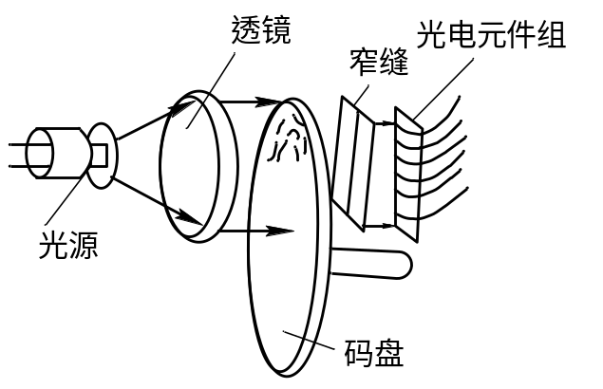
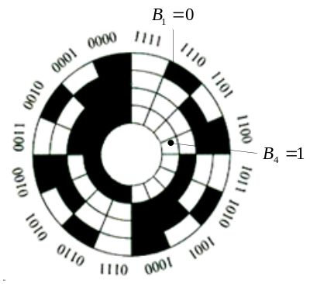
9.5 码盘式编码器
码盘式编码器（绝对编码器）主要由安装在旋转轴上的编码圆盘（码盘）、 窄缝以及安装在圆盘两边的光源和光敏元件等组成。
码盘由光学玻璃制成，其上刻有许多同心码道， 每位码道上都有按一定规律排列的透光和不透光部分，即亮区和暗区。
当光源将光投射在码盘上时，转动码盘，通过亮区的光线经窄缝后， 由光敏元件接收。光敏元件的排列与码道一一对应， 对应于亮区和暗区的光敏元件输出的信号，前者为“1”，后者为“0”。 当码盘旋至不同位置时，光敏元件输出信号的组合，反映出按一定规律编码的数字量，代表了码盘轴的角位移大小。

Slide 4
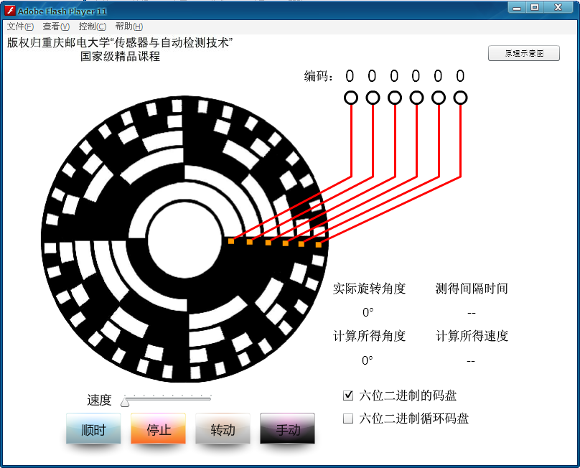
https://mp.bookln.cn/share/video2.htm?rid=31251599&sign=6f5401&bid=28752&cid=24702513&_rand=1698810774082&share_=201888751&_loginTime=1698810932295
码盘式编码器工作过程

Slide 5
https://www.bilibili.com/video/BV1Du411H77W/?spm_id_from=333.999.0.0
绝对式编码器
编码器码盘按其所用码制可分为二进制码、 十进制码、 循环码等。
对于6位二进制码盘，最内圈码盘一半透光， 一半不透光，最外圈一共分成2⁶=64个黑白间隔。
每一个角度方位对应于不同的编码。例如零位对应于000000（全黑）；第23个方位对应于010111（码盘“内高外低”、编码“左高右低）。 测量时根据码盘的起始和终止位置可以确定角位移，而与转动的中间过程无关（绝对码盘）。
一个n位二进制码盘的最小分辨率，即能分辨的角度为α=360°/2^{n}， 一个6位二进制码盘， 其最小分辨的角度α≈5.6°。

Slide 6
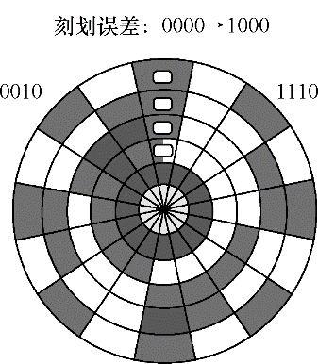
二进制码的特点：当某一较高的数码改变时， 所有比它低的各位数码均需同时改变，如0100和0011,1000和0111。（格雷码）
） 编码器采用二进制编码的缺点：任何微小的制作误差，都可能造成读数的粗误差。如四位的 0000顺时针到1111（15，对应角度？），可能为1000（8，对应角度？ ）。
解决办法：为了消除粗误差，可用循环码代替二进制码。
  循环码是一种无权码，从任何数变到相邻数时，仅有一位数码发生变化。
  如果任一码道刻划有误差，只要误差不太大，且只可能有一个码道出现读数误差，产生的误差最多等于最低位的一个比特。
对于n位循环码码盘，与二进制码一样，具有2^{n}种不同编码，最小分辨率α=360°/2^{n}。

Slide 7
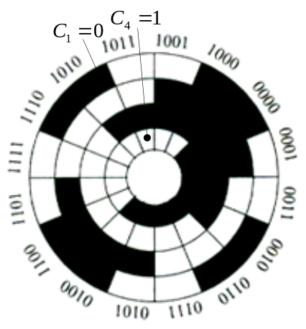
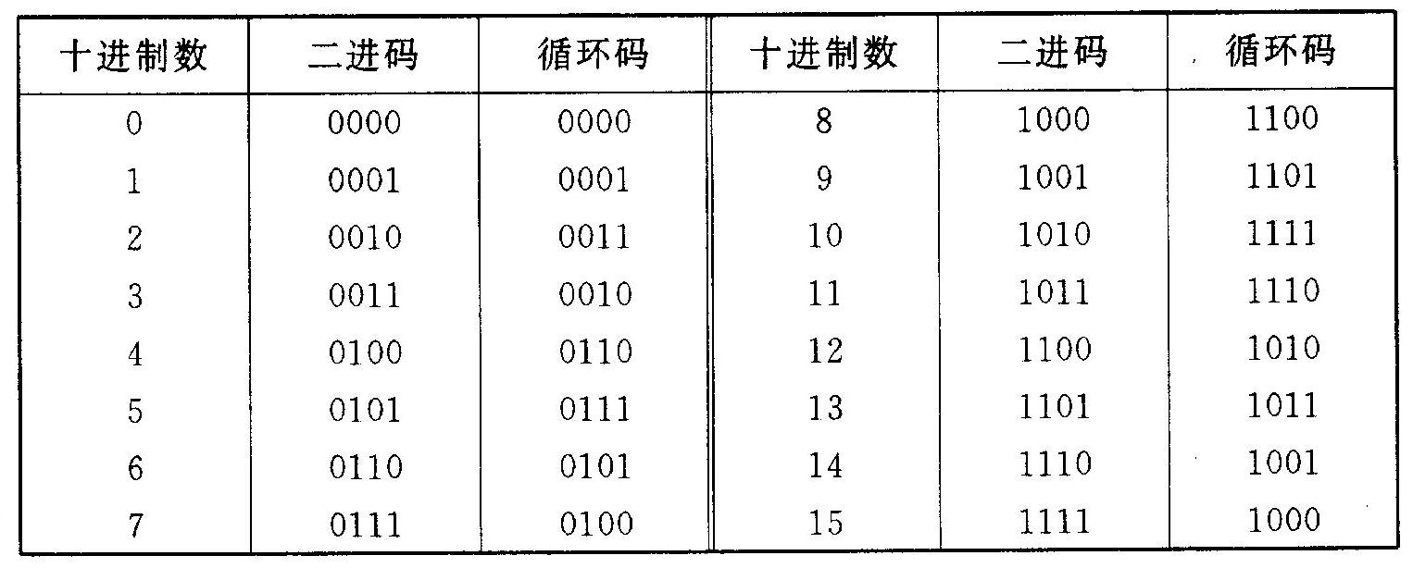
四位二进制码与循环码对照表

Slide 8
码盘式编码器的特点
被测转角不超过360度时，它所提供的是转角的绝对值，即从起始位置（对应于输出各位均为0的位置）所转过的角度。
在使用中如遇停电，在恢复供电后的显示值仍然能正确地反映当时的角度。故称为绝对型角度编码器。
当被测角大于360度时，为了仍能得到转角的绝对值，可以用两个或多个码盘与机械减速器配合，扩大角度量程，如选用两个码盘，两者间的转速为10:1，此时测角范围可扩大10倍。

Slide 9
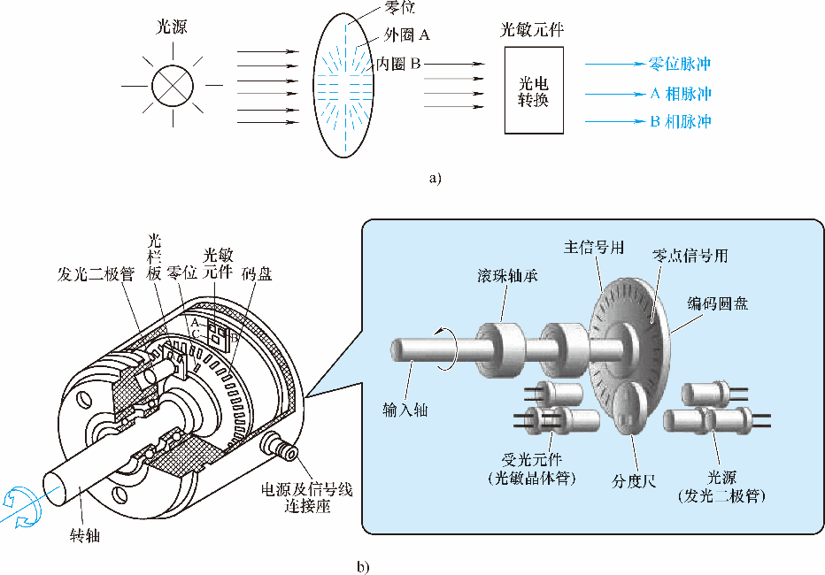
https://www.bilibili.com/video/BV1jA4m1F7MS/?spm_id_from=333.999.0.0
增量式编码器
脉冲盘式编码器（增量编码器）的输出是一系列脉冲，需要一个计数系统对脉冲进行加减(正向或反向旋转时)累计计数，一般还需要一个基准数据即零位基准，才能完成角位移测量。

Slide 10
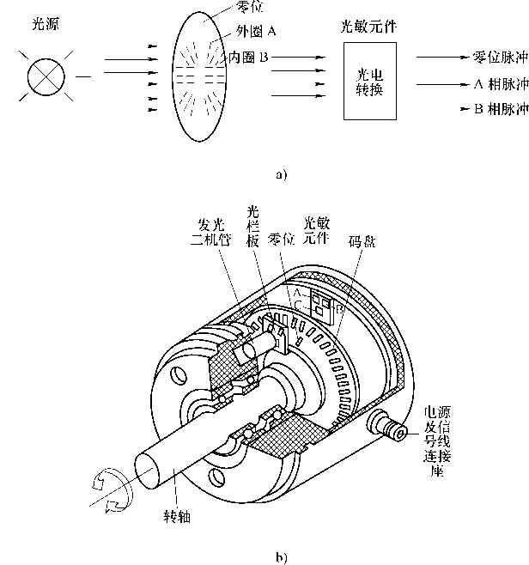
工作原理
脉冲盘式编码器是在圆盘上开有内、外两圈相等角矩的缝隙，内、外圈的相邻两缝隙之间的距离错开半条缝宽。 在内外圈之外的某一径向位置，也开有一缝隙，表示码盘的零位，码盘每转一圈，零位对应的光敏元件就产生一个脉冲，称为“零位脉冲”。
光栏板上有两个狭缝，其距离是码盘上两个相邻狭缝距离的四分之一倍，并设置了两组对应的光敏元件，对应图中的A、B两个信号（四分之一间距差保证了两路信号的相位差为90⁰，便于辨向），C信号代表零位脉冲。
当码盘随被测工作轴转动时，每转过一个缝隙就发生一次光线明暗的变化，通过光敏元件产生一次电信号的变化，所以每圈码道上的缝隙数将等于其光敏元件每一转输出的脉冲数。利用计数器记录脉冲数，就能反映码盘转过的角度。

Slide 11
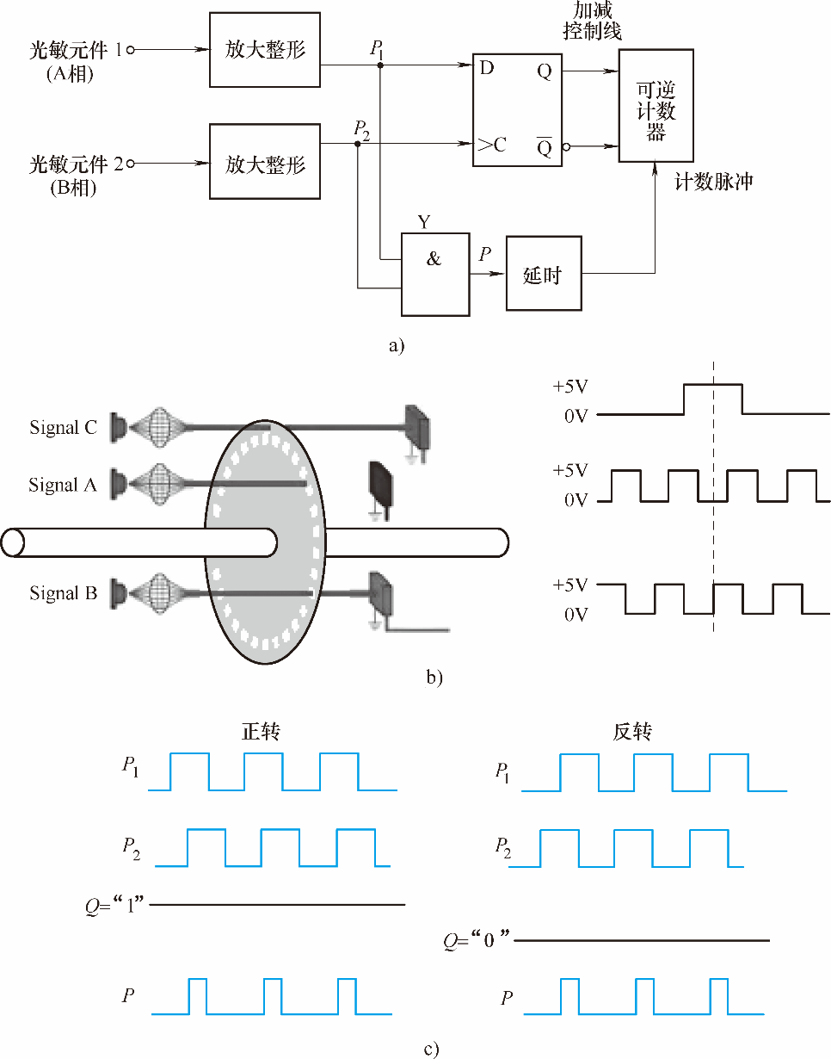
辨向原理
光敏元件1和2的输出信号经放大整形后，产生矩形脉冲P1和P2，它们分别接到D触发器的D端和C端，D触发器在C脉冲（即P2 ）的上升沿触发。两个矩形脉冲相差四分之一个周期（或相位相差90⁰）。
当正转时，设光敏元件1比光敏元件2先感光，即脉冲P1超前脉冲P2 90⁰，D触发器的输出Q=1 ，使可逆计数器的加减控制线为高电位，计数器将作加法计数。同时P1和P2又经与门Y输出脉冲P ，经延时电路送到可逆计数器的计数输入端，计数器进行加法计数。
当反转时，P2超前P1 90⁰，D触发器输出Q=0，计数器进行减法计数。
设置延时电路的目的是等计数器的加减信号抵达后，再送入计数脉冲，以保证不丢失计数脉冲。
不论是正转还是反转，计数器每次反映的都是相对于上次角度的增量，故称为增量式编码器。

Slide 12
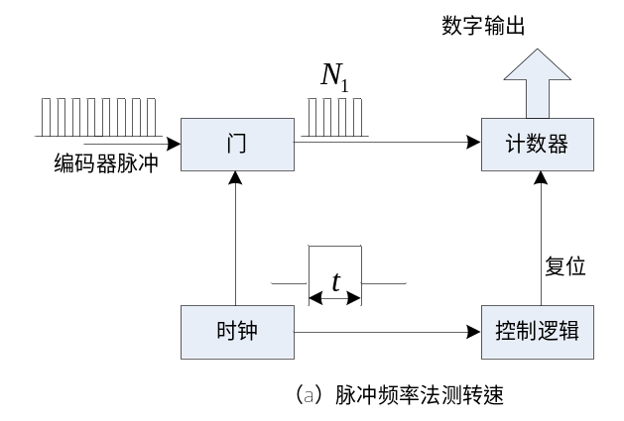
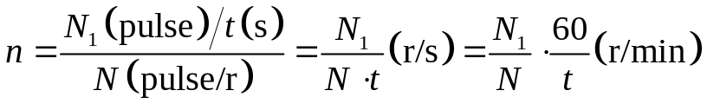
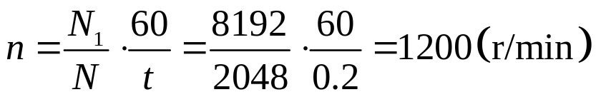
9.5.3 光电式编码器的应用-测转速
频率法：
在给定时间内，使门电路选通，编码器输出脉冲允许进入计数器计数。然后由下式求出其转速：
例：设某编码器的额定工作参数是 N＝2048 脉冲/转，在0.2 S时间内测得8192个脉冲，求其转速。
解：根据上式有：

Slide 13
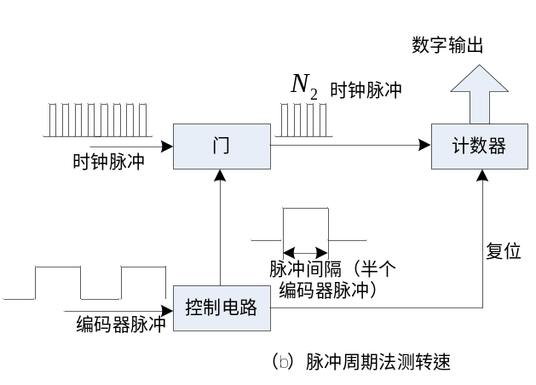
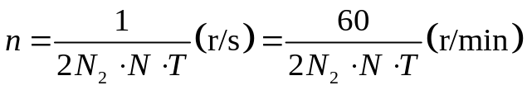
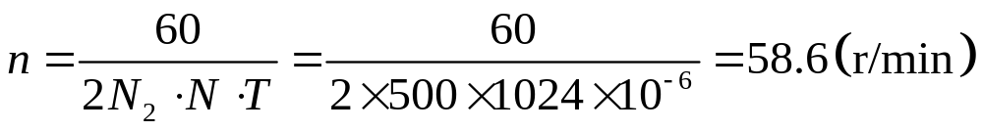
9.5.3 光电式编码器的应用-测转速
周期法：
通过计数编码器一个脉冲间隔内（半个脉冲周期）标准时钟脉冲个数来计算其转速，因此，要求时钟脉冲的频率必须高于编码器脉冲的频率
例：设某编码器的额定工作参数为N ＝1024 脉冲/转，标准时钟脉冲周期 T＝10^{－6} s，测得编码器输出的两个相邻脉冲上升沿之间标准时钟脉冲输出个数为1000个，求其转速。
解：根据题意可知，编码器一个脉冲间隔内标准时钟脉冲的输出个数为：
N₂＝1000/2＝500
由上式有：

Slide 14
